Slide 1
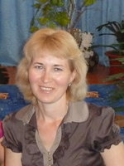
Муниципальное бюджетное дошкольное образовательное учреждение «Чистопольско-Высельский детский сад» Чистопольского муниципального района республики Татарстан
Презентация «В мире сказок и стихов Габдуллы Тукая»
Автор-составитель:
Валиуллина Нафиса Набиулловна
Дата рождения: 21.02.1977.
Образование: среднее специальное, Нижнекамское педагогическое училище «Дошкольное воспитание», 2001 год
НИСПТР, педагогика и методика дошкольного обучения, 3 курс

Slide 2
БЕЛЫЙ ДЕД – АК БАБАЙ
Когда от снега всё белым бело,
Двор , улицу и небо замело,
Весь ……. , ……. идёт домой,
Несёт игрушек нам полным-полно.
ЗАДАНИЕ - БИРЕМ
Назовите пропущенные слова
(белый,дедушка)
ТЕСТ
1.О каком времени года идёт речь в стихотворении?
а) лето; б) осень; в) зима; г) весна.
2.Что дедушка несёт детям ?
а) ягоды; б) торт; в) игрушки; г) ничего не несёт.

Slide 3
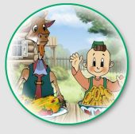
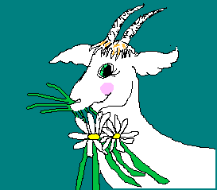
ГАЛИ И КОЗА – ГАЛИ БЕЛӘН КӘҖӘ
С козою дружен наш Гали:
Коза кивает издали
И бородой ему трясёт,
Когда Гали траву несёт
Помоги козе добраться
до любимого лакомства.
Кәҗәгә яраткан ризыгы янына
барып җитәргә ярдәм ит.

Slide 4
МАЛЫШ И МОТЫЛЁК - БАЛА БЕЛӘН КҮБӘЛӘК
ВОПРОС - СОРАУ
Из какого стихотворения эти строки?
Где твой домик стоит –
Свет вокруг или тень ?
Чем бываешь ты сыт ?
Чем ты занят весь день ?
Внимательно посмотри на рисунки.
Найди девять отличий.
Рәсемнәргә игътибар белән кара.
Тугыз аерманы тап.

Slide 5
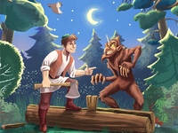
ШУРАЛЕ - ШҮРӘЛЕ
ЗАДАНИЕ-БИРЕМ
Из какой сказки эти слова?
Мой обычай: человека я до смерти щекочу.
Не подумай, что пугаю, я от радости кричу.
Гадәтем ялгыз кешеләрне кытыклап үтерәм;
Мин әле, күргәч сине,шатланганымнан үкерәм.
ТЕСТ
КТО ПОЕХАЛ ИЗ СЕЛА ПО ДРОВА ? КУДА СУНУЛ ЛЕШИЙ СВОИ ПАЛЬЦЫ?
а) дедушка; б) парень; в) мальчик. а) в карман; б) в воду; в) в щель.
КАКОЙ НОС У ЛЕШЕГО? ШУРАЛЕ, ПОПАВ В ЛОВУШКУ:
а) курносый; б) конопатый; в) горбатый. а) стал хохотать; б) взвыл от боли.

Slide 6
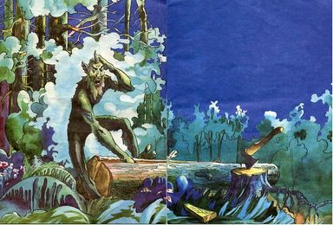
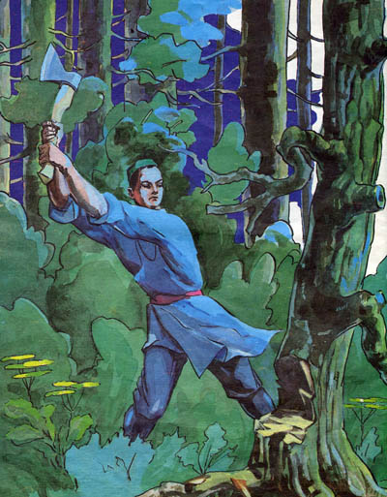
Назови качества, которые подходят Былтыру, а которые - Шурале.
Шүрәле белән Былтырга хас сыйфатларны аерып әйт.
Страшный
Куркыныч кыяфәтле
Глупый
Акылсыз
Наивный
Беркатлы
Хитрый
Хәйләкәр
Храбрый
Батыр

Slide 7
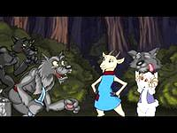
Ответь на вопрос.
Сорауга җавап бир.
Что помогает Козе и Барану
победить злых волков?
Кәҗә белән Сарыкка явыз
бүреләрне җиңәргә нәрсә
булыша?
Страх курку
Сила
көч
Хитрость
хәйлә
Ум
акыл
Дружба
дуслык

